Slide 1
Física II
2021

Slide 2
Repaso dimensión y unidades

Slide 3
Repaso conversión de unidades

Slide 4
Funciones trigonométricas
en triángulos

Slide 5


Triángulo rectángulo
$$\cos\left(θ\right)=\frac{a}{c}$$
$$\sec\left(θ\right)=\frac{c}{a}$$
$$\sin\left(θ\right)=\frac{b}{c}$$
$$\operatorname{cosec}\left(θ\right)=\frac{c}{b}$$
$$c$$
$$b$$
$$\tan\left(θ\right)=\frac{b}{a}$$
$$\operatorname{cotan}\left(θ\right)=\frac{a}{b}$$
$$θ$$
Teorema de Pitágoras
$$a$$
$$\cos^{2}\left(θ\right)+\sin^{2}\left(θ\right)=1$$
$$a^{2}+b^{2}=c^{2}$$

Slide 6
Teorema del coseno
$$c^{2}=a^{2}+b^{2}−2abcos\left(γ\right)$$
$$α$$
$$b$$
$$c$$
$$γ$$
$$β$$
$$a$$

Slide 7
Teorema del seno
$$\frac{\sin{(α)}}{a}=\frac{sin⁡(β)}{b}=\frac{sin⁡(γ)}{c}$$
$$α$$
$$b$$
$$c$$
$$γ$$
$$β$$
$$a$$

Slide 8
Cantidades físicas

Slide 9
Sobre cantidades escalares y vectoriales
Discutan como grupo y respondan las siguientes preguntas
¿Qué ideas tienen sobre cantidades escalares y vectoriales? ¿Cuáles son sus principales características?
Den ejemplos de cantidades escalares y de cantidades vectoriales que conozcan.
¿Cómo le explicarían a un primo que va en sexto básico cuales son las características de los vectores?

Slide 10
Actividad exploratoria

Slide 11
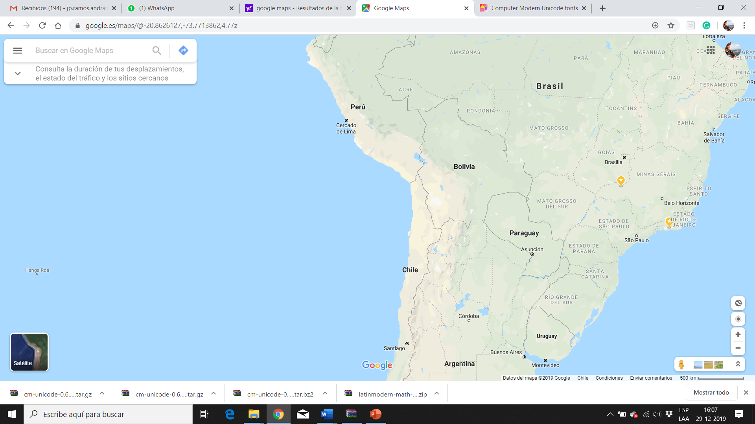
Situación
Durante un embarco, le ordenan realizar el “track” (que es el recorrido o trayectoria) para un buque que zarpa desde Antofagasta, llega al puerto de Lima, donde realiza un ejercicio naval para luego zarpar hacia el puerto de Valparaíso. El buque tiene una rapidez máxima de 20 nudos. El comandante le solicita que además de trazar el track en el mapa, realice una descripción, lo más específica posible, para que el navegante del buque logre optimizar el tiempo de viaje.
1 Nudo equivale a 1 [Mn/h],
donde 1 [Mn] = 1852 [m] Mn: Milla náutica

Slide 12
Para la próxima clase
Revisen el siguiente video
https://www.youtube.com/watch?v=-YnO20pB9Yo&list=PLX0MV-TQXl0SbUoJ7uKZb7t0lIpd8Rsgo&index=1&t=4s

